Slide 1
Moleküler Gastronomi

Slide 2
GASTRONOMİ
Santich’e göre ise gastronomi çalışmaları, “Gıdanın üretimi, gıdalara yapılan işlemler, gıdanın depolanması, taşınması, hazırlanması, pişirilmesi, kimyası, gıdaların üretimiyle ilgili diğer öğeler, sindirilmesi ve fizyolojik etkileri, yemek seçimleri, gıdanın sosyal ve ekonomik yönleri, kültür ve geleneklerin araştırılmasıdır.”
Notes:
Kapsamlı ve kabul gören bir tanımlama

Slide 3
Gastronomi terimini literatürde ilk olarak kullanan, Kimya biliminin Newton’u olarak anılan Antoine-Laurent de Lavoisier’dir, Lavoisier aynı zamanda gastronomiyi bilimsel olarak ele alan ilk kişilerden biridir, pişirilen yiyeceklerin kalite-miktar bağıntısına ilişkin çalışmalar yapmıştır.

Slide 4
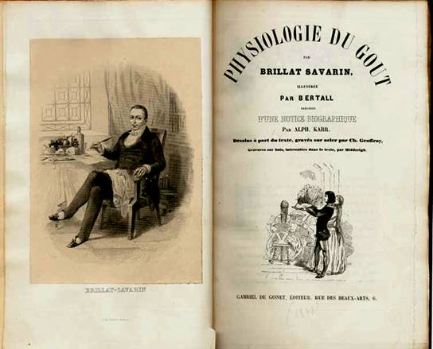
Gastronomi teriminin literatüre yerleşmesini sağlayan ve gastronominin saygın ve kabul edilen bir disiplin haline gelmesinde büyük katkıları olan kişi ise Brillat-Savarin’dir. Savarin Gastronomiyi “tat alma bilimi” olarak ifade etmiştir.
Savarin’e göre gastronomi, “İnsanın beslenmesi ile ilgili olan her şeyin sistematik/akılcı (reasoned) bir şekilde incelenmesidir.”

Slide 5
GASTRONOMİNİN BOYUTLARI
Gastronominin kültürel, tarihsel, sosyolojik, sembolik, ekonomik boyutları
Uygulama boyutu
Etik boyutu
Bilimsel boyutları (kimya,fizik, biyoloji, psikoloji, tıp)
Sanatsal boyutu
Felsefi boyutu

Slide 6
Gastronomi, yemeği ana eksenine alarak çok sayıda kültürel bileşeni inceler. Böylelikle de güzel sanatlar ve sosyal bilimler ile, hatta doğa bilimleri ile ilişkilidir. Bu yüzden de disiplinler arası bir faaliyettir. Tüm tarih boyunca‘yemek’ etrafında dans, drama, resim, heykel, edebiyat, mimarlık ve müziğin, diğer bir deyişle güzel sanatların bir araya geldiğini görmek mümkündür.

Slide 7
GASTRONOMİ VE SANAT
Sanatın ne olduğu ile ilgili pek çok tanımlama ve görüş bulunmakla birlikte, bir sanat eserinin temel niteliklerini şu şekilde sıralayabiliriz:
Estetik amaçla üretilir
Yeni ve özgündür
Duyulara ve duygulara hitap eder
Evrenseldir

Slide 8
Daha önce yapılmamış bir yemeğin tat, koku ve görme duyularını estetik açıdan tatmin etmeye yönelik olarak üretilmesi, insanların beğenilerine sunulması, standartlaştırılıp reçeteleştirilmesi ve başka icracılar tarafından da uygulanabilir hale getirilmesi sürecini sanatsal bir faaliyet olarak tanımlamak mümkündür.
Notes:
Müzik eserinin üretilmesi ile aynı süreç HER YEMEK YAPMA EYLEMİ DEĞİL AMA BAZI GASTRONOMİK FAALİYETLER SANATTIR

